Slide 1
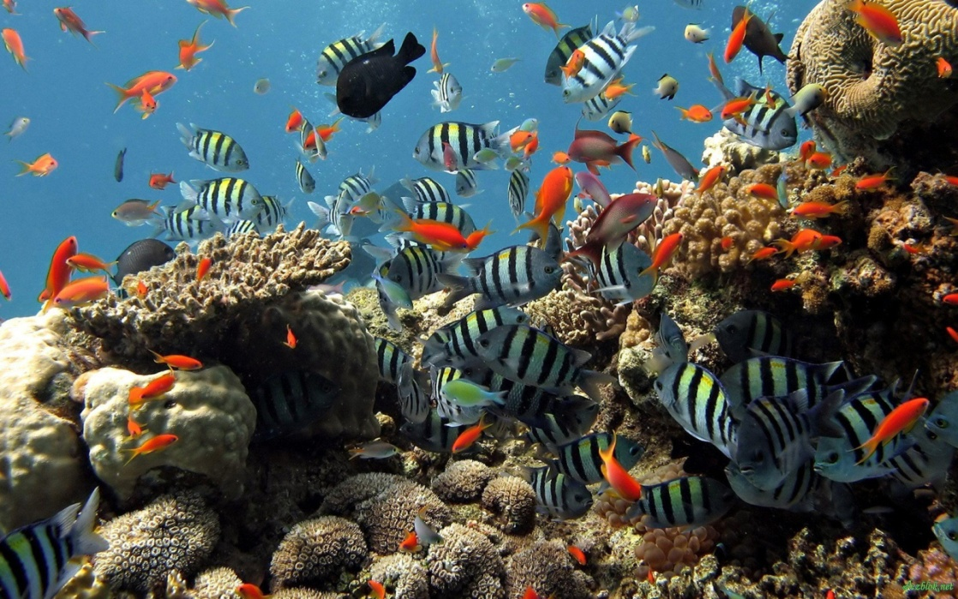
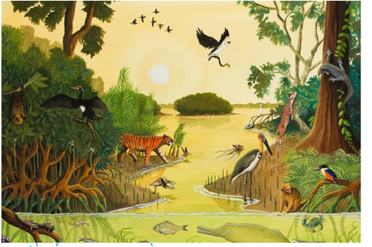
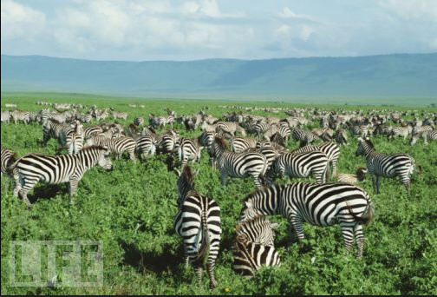
Quần Thể
Quần Xã
Quần xã
Quần thể

Slide 2
Tiết 50. QUẦN XÃ SINH VẬT
- Khái niệm quần xã sinh vật.
NỘI DUNG BÀI HỌC
- Những dấu hiệu điển hình của một quần xã.
- Quan hệ giữa ngoại cảnh và quần xã.

Slide 3
Tiết 50. QUẦN XÃ SINH VẬT
I. Thế nào là một quần xã sinh vật?

Slide 4
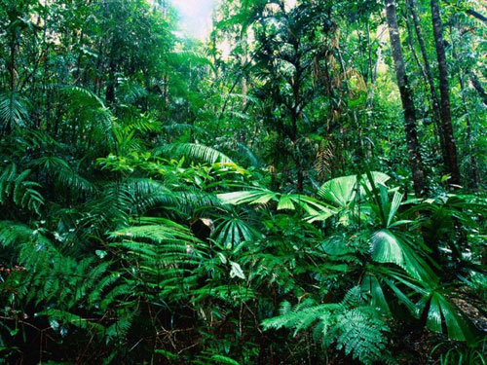
Kể tên các quần thể có trong một khu rừng mưa nhiệt đới?

Slide 5
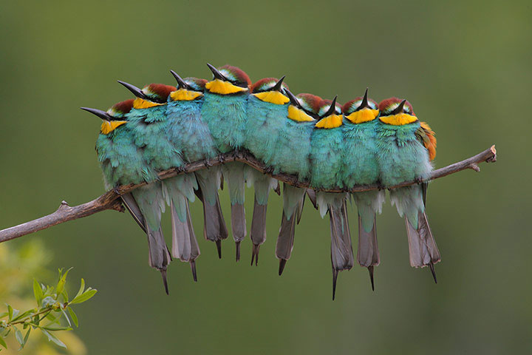
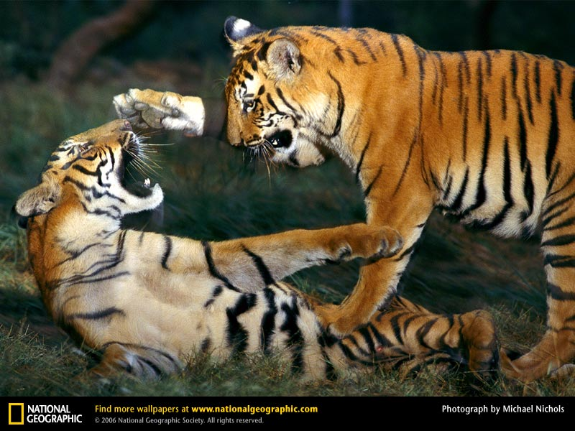
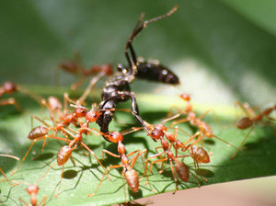
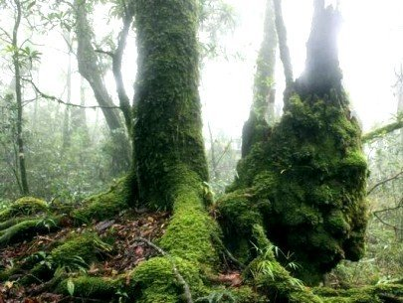
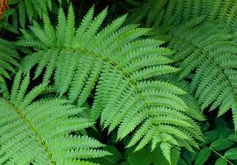
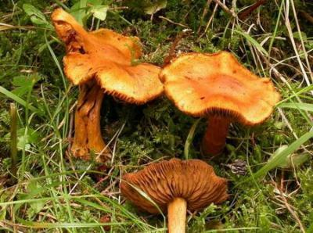
Quần thể chim
Quần thể hổ
Quần thể kiến
Quần thể rêu
Quần thể dương xỉ
Quần thể nấm

Slide 6
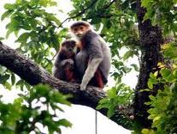
Rừng mưa nhiệt đới

Slide 8
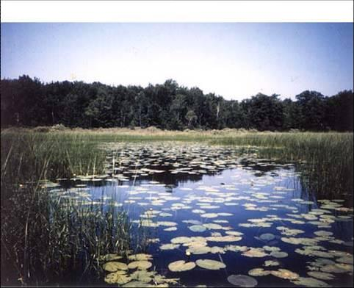
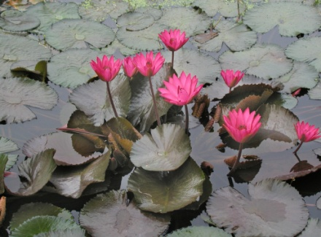
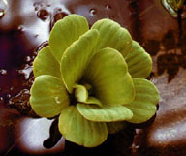
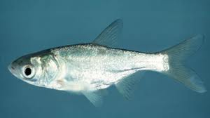
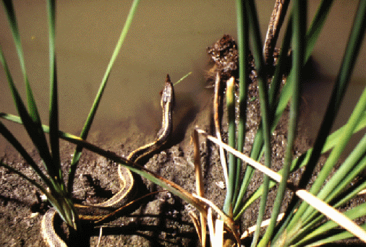
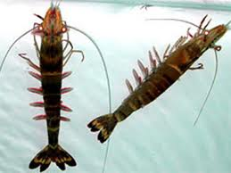
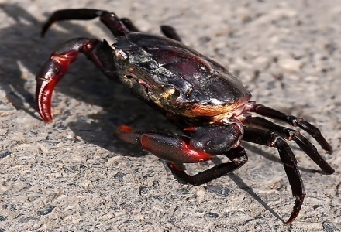
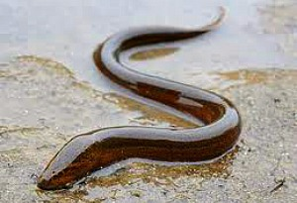
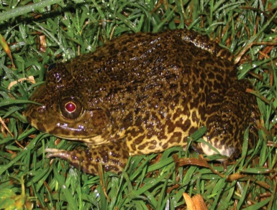
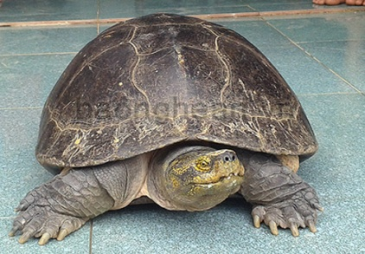
Thế nào là quần xã sinh vật?

Slide 9
I. Thế nào là một quần xã sinh vật?
- K/n: là tập hợp nhiều quần thể sinh vật thuộc các loài khác nhau, cùng sống trong một không gian xác định và chúng có mối quan hệ mật thiết, gắn bó với nhau.
- Ví dụ: Rừng cúc Phương, ao cá tự nhiên,...

Slide 10
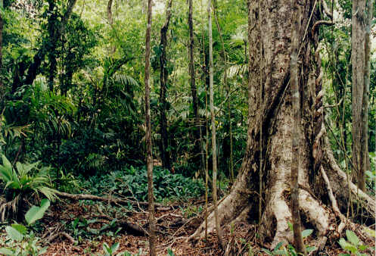
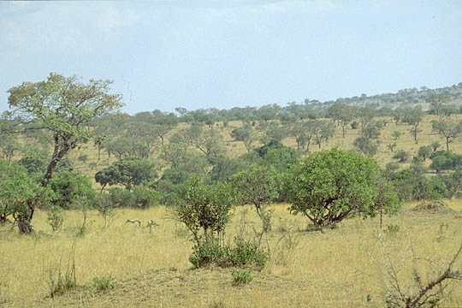
RỪNG MƯA NHIỆT ĐỚI
XAVAN

Slide 11
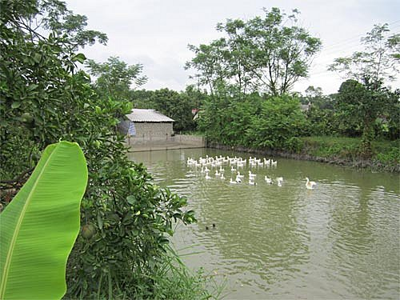
Mô hình VAC

Slide 12
Tiết 49. QUẦN XÃ SINH VẬT
I. Thế nào là một quần xã sinh vật?
II. Những dấu hiệu điển hình của một quần xã
Nghiên cứu nội dung SGK tr/147.
- Nêu những dấu hiệu điển hình của một quần xã sinh vật ?

Slide 13
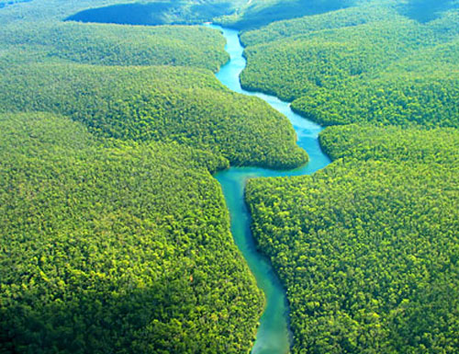
Độ
đa
dạng
Phong phú về số loài trong quần xã thể hiện tính chất sinh học:
- Độ đa dạng càng cao thì quần xã càng ổn định.
- Điều kiện môi trường phù hợp thì quần xã có số lượng loài lớn

Slide 14
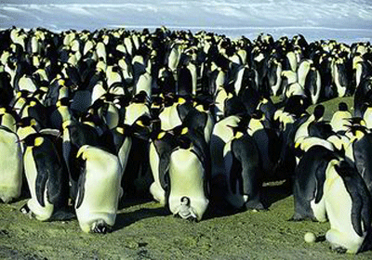
ĐỘ NHIỀU
- Là mật độ cá thể của từng loài trong quần xã.
- Độ nhiều thay đổi theo thời gian, theo mùa, theo năm hay đột xuất.

Slide 15
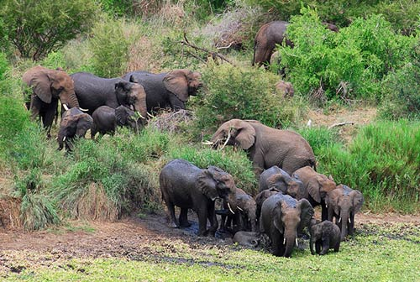
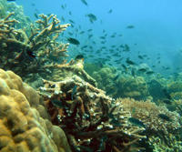
Độ đa dạng
Độ nhiều
Độ đa dạng: Chỉ mức độ phong phú về số lượng loài
Độ nhiều: Chỉ về số lượng cá thể có trong mỗi loài
- Quan hệ thuận nghịch: Số loài càng đa dạng thì số lượng cá thể của mỗi loài giảm đi và ngược lại.

Slide 16
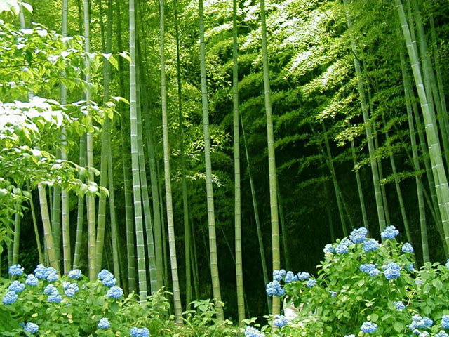
LOÀI ƯU THẾ
- Đóng vai trò quan trọng trong quần xã.
- Số lượng, cỡ lớn hay tính chất hoạt động của loài tác động tới các loài khác, tới môi trường

Slide 17
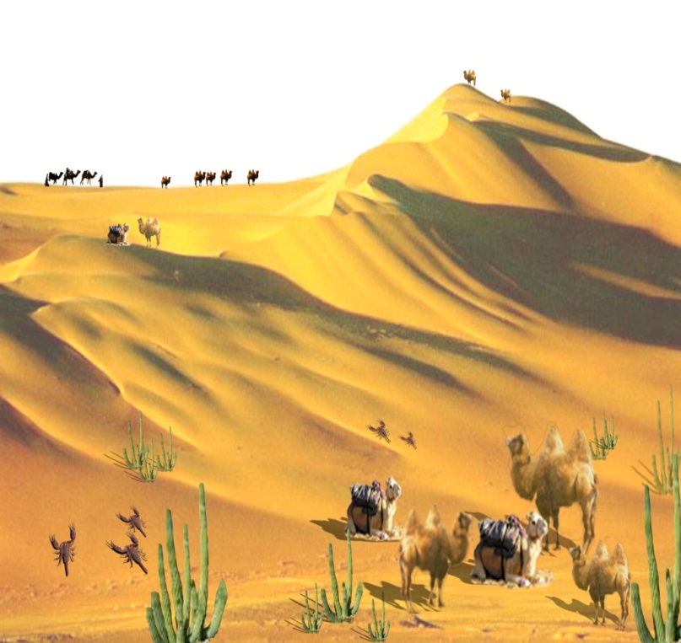
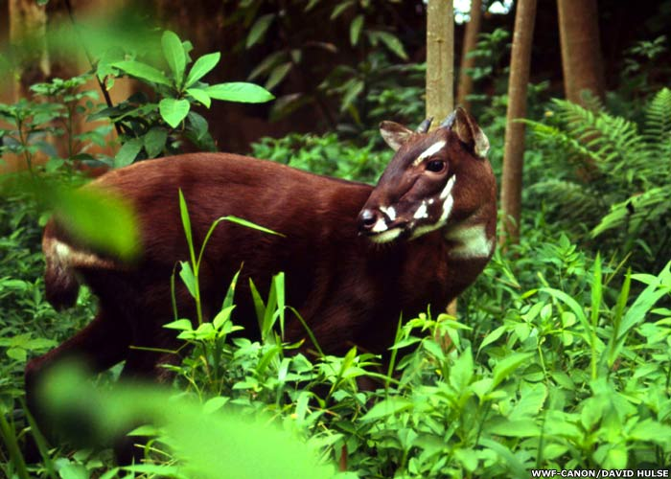
LOÀI ĐẶC TRƯNG
LẠC ĐÀ – LOÀI ĐẶC TRƯNG SA MẠC
SAO LA LOÀI ĐẶC TRƯNG KHU BẢO TỒN HUẾ
Là loài chỉ có ở một quần xã hoặc có nhiều hơn hẳn so với các loài khác.

Slide 18
II. Những dấu hiệu điển hình của một quần xã
(SGK tr/147)

Slide 19
I. Thế nào là một quần xã sinh vật?
II. Những dấu hiệu điển hình của một quần xã
III. Quan hệ giữa ngoại cảnh và quần xã

Slide 20
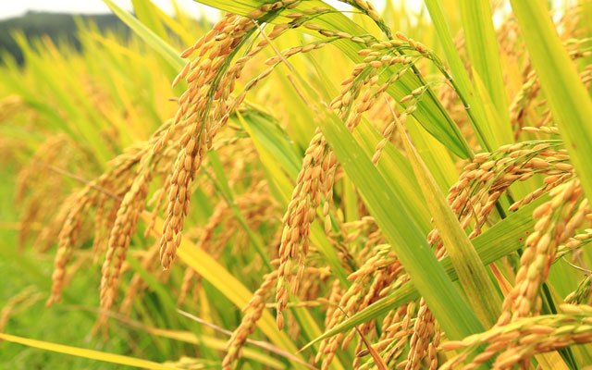
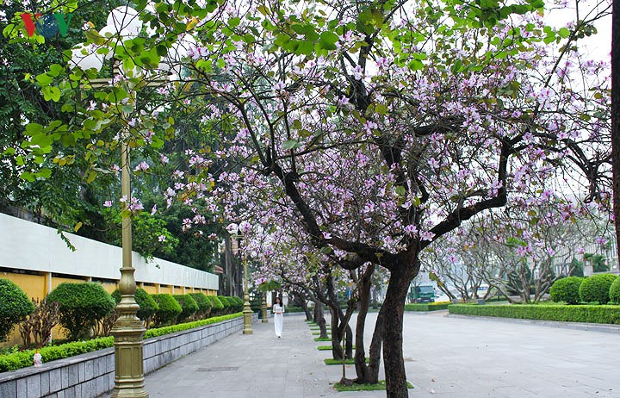
Lúa tám thơm
Cây ban

Slide 21
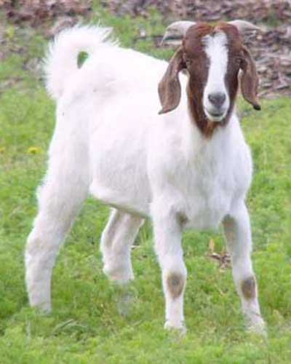
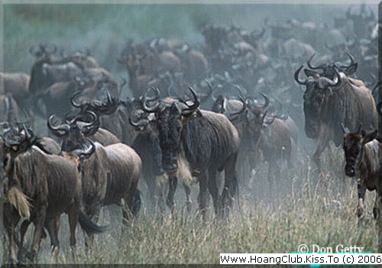
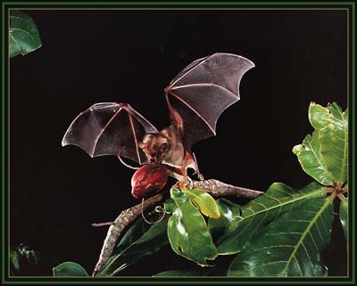
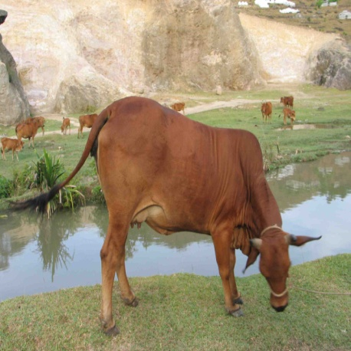
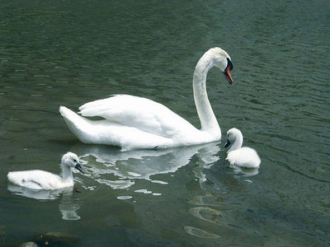
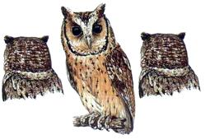
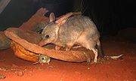
ÁNH SÁNG
Động vật kiếm ăn ngày
Động vật kiếm ăn đêm

Slide 22
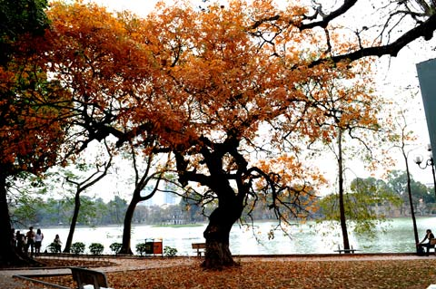
NHIỆT ĐỘ
Lá rụng vào mùa thu

Slide 23
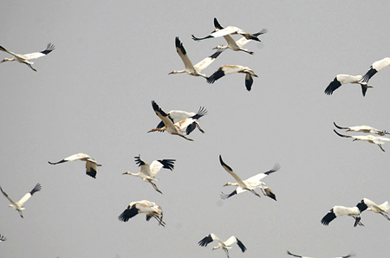
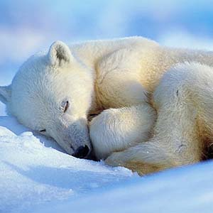
NHIỆT ĐỘ
Đàn sếu di cư

Slide 24
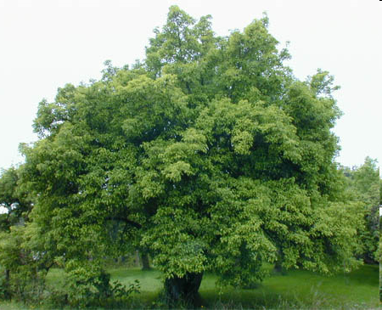
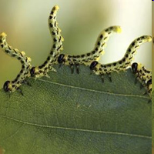
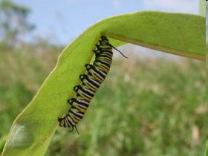
Thực vật phát triển
Số lượng sâu tăng
SLChim ăn sâu tăng
SL chim giảm
SLsâu giảm
Khi chim ăn hết nhiều sâu

Slide 25
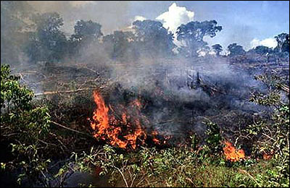
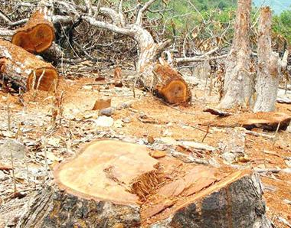
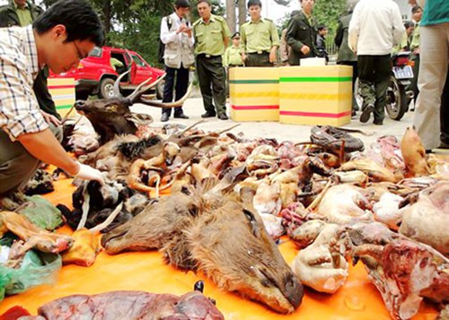
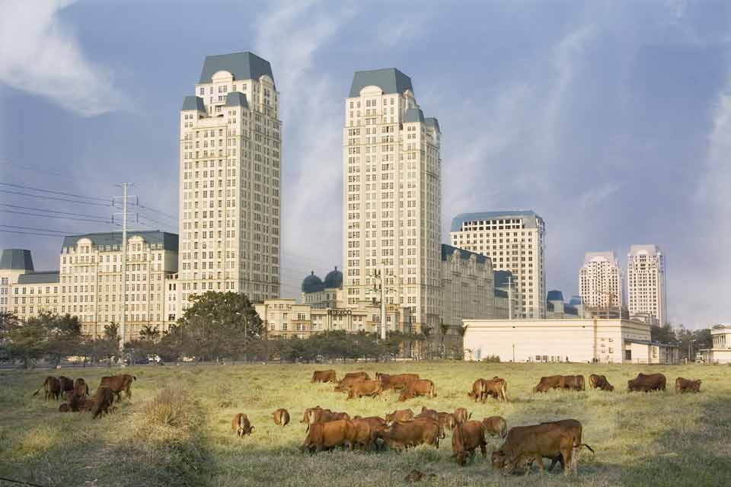
Trong thực tế, con người đã có những tác động nào
gây mất cân bằng sinh học trong các quần xã?
Đốt rừng làm nương rẫy
Chặt phá rừng
Săn bắt, mua bán động vật hoang dã
Quá trình đô thị hóa quá nhanh,
thiếu quy hoạch

Slide 26
Theo em, chúng ta đã, đang và sẽ làm gì để bảo vệ
thiên nhiên?
Nghiêm cấm săn bắt, mua bán động vật hoang dã
Trồng cây gây rừng
Tuần tra bảo vệ rừng

Slide 27
III. Quan hệ giữa ngoại cảnh và quần xã
- Ngoại cảnh thay đổi số lượng cá thể trong quần xã thay đổi và luôn được khống chế ở mức phù hợp với khả năng môi trường.
- Cân bằng sinh học là trạng thái mà số lượng cá thể mỗi quần thể trong quần xã dao động quanh vị trí cân bằng nhờ khống chế sinh học.

Slide 28
CỦNG CỐ BÀI
C©u 1: ĐÆc trư­ng nµo sau ®©y chØ cã ë quÇn x· mµ kh«ng cã ë quÇn thÓ:
MËt ®é;
TØ lÖ tö vong.
TØ lÖ ®ùc c¸i;
TØ lÖ nhãm tuæi.
Loài đặc trưng

Slide 29
CỦNG CỐ
Câu 2: Vì sao quần xã có cấu trúc tương đối ổn định?
A. Vì quần xã có môi trường sống thuận lợi
B. Khi số lượng cá thể của loài này bị số lượng cá thể của loài kia kìm hãm
C. Vì các sinh vật trong quần xã có mối quan hệ gắn bó như một thể thống nhất
D. Vì có nhiều loài, nhiều nguồn sống

Slide 30
Nêu điểm giống và khác nhau giữa quần thể và quần xã sinh vật?
Giống nhau:
Đều là tập hợp nhiều cá thể sinh vật trong một khoảng không gian xác định
Khác nhau:
Quần thể sinh vật
Quần xã sinh vật
- Là tập hợp nhiều cá thể sinh vật của cùng một loài.
- Là tập hợp nhiều quần thể sinh vật
của nhiều loài khác nhau
- Giữa các cá thể luôn giao phối
hay giao phấn được với nhau
vì cùng loài
- Giữa các cá thể khác loài trong quần xã không giao phối hay giao phấn được với nhau ( quan hệ dinh dưỡng)
- Về mặt sinh học có cấu trúc nhỏ hơn quần xã. Đơn vị cấu trúc là cá thể.
- Về mặt sinh học có cấu trúc lớn hơn quần thể. Đơn vị cấu trúc là quần thể.
- Phạm vi phân bố hẹp hơn quần
xã => độ đa dạng thấp
- Phạm vi phân bố rộng hơn quần thể => độ đa dạng cao
Vd: Rừng cây thông nhựa phân bố tại vùng núi Đông Bắc Việt Nam
Vd: Quần xã rừng ngập mặn ven biển.

Slide 31
H·y x¸c ®Þnh tËp hîp nµo lµ quÇn xã sinh vËt, tËp hîp nµo không phải lµ quÇn x· sinh vËt?
a. Các cá thể tôm, cá sống trong ao.
b. Các con nai nuôi trong thảo cầm viên.
c. Các loài chim sống trong rừng.
d. Các cây trồng trong vườn.
e. Các cây trong rừng quốc gia Cúc Phương.
f. Các cây xà cừ, bạch đàn trong rừng Nam Cát Tiên.
g. Các cây mai, đào trồng trong vườn.
Tập hợp sau đây là quần xã: a,c,e,f

Slide 32
Xác định loài ưu thế, loài đặc trưng trong các trường hợp sau?
a. Quần thể cá trắm cỏ, cá mè trong quần xã ao nuôi cá.
b. Quần thể cá, tôm sống ở quần xã nước ao, hồ.
c. Cây có hạt sống ở quần xã sinh vật trên cạn.
d. Động vật có móng guốc sống ở Thảo nguyên.
e. Quần thể cây cọ trong quần xã sinh vật đồi ở Vĩnh Phúc.
- Loài ưu thế: b,c,d
Loài đặc trưng: a,e

Slide 33
HƯỚNG DẪN TỰ HỌC
a. Bài vừa học
- Học bài theo vở ghi và SGK
- Làm phần “Câu hỏi và bài tập” SGK
b. Bài sắp học: “Hệ sinh thái”
- Thế nào là một hệ sinh thái?
- Tìm hiểu về chuỗi thức ăn và lưới thức ăn?

Slide 34
Độ thường gặp: Kí hiệu là C
Được tính theo công thức:
%
Trong đó: p = Số địa điểm bắt gặp
P = Tổng số địa điểm quan sát.
Nếu tính được C > 50% (Loài thường gặp)
25% < C < 50% (Loài ít gặp)
C < 25% (Loài ngẫu nhiên)
- Ví dụ : nghiên cứu ở quần xã ao

